Slide 1
D e s a r r o l l o h u m a n o

Slide 2
D i a n e p a p a l i a
Es psicóloga especialista en el desarrollo cognitivo, sobre todo del desarrollo infantil y conocida por sus libros de texto, especialmente como coautora, con Sally Wendkos Olds, del Psicología, y con Wendkos Olds y Ruth Duskin Feldman, del Desarrollo humano.

Slide 3
SUMARIO
1. Acerca del desarrollo humano
2. Comienzos
3. Niñez temprana
4. Niñez media
5. Adolescencia
6. Adultez emergente y temprana
7. Adultez media
8. Adultez tardía
9. El final de la vida

Slide 4
Desarrollo humano: un campo de evolución permanente
Estudio del desarrollo humano: Conceptos básicos
Capítulo 1
Estudio del desarrollo humano
Influencias en el desarrollo
El enfoque del desarrollo del ciclo vital de Paul Baltes
1. Acerca del desarrollo humano
Cuestiones teóricas básicas
Cuestiones teóricas básicas
Teoría e investigación
Perspectivas teóricas
Capítulo 2
Métodos de investigación
Ética de la investigación

Slide 5
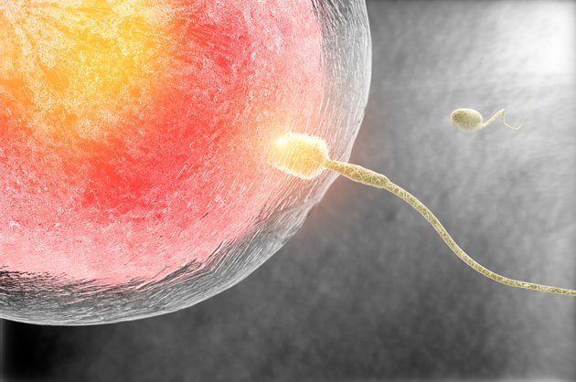
¿Qué es el desarrollo humano?
Estudio científico de los procesos del cambio y la estabilidad durante el ciclo vital humano
Desarrollo humano: Un campo en evolución permanente
Desde el momento de la concepción, los seres humanos emprendemos un proceso de cambio que continúa durante toda la vida.
El campo del desarrollo humano se centra en el estudio científico de los procesos sistemáticos de cambio y estabilidad en las personas.
El trabajo de los cientifícos del desarrollo puede tener un efecto notable en la vida humana, ya que sus resultados de sus investigaciones encuentran aplicaciones directas en la crianza, educación, salud y políticas

Slide 6
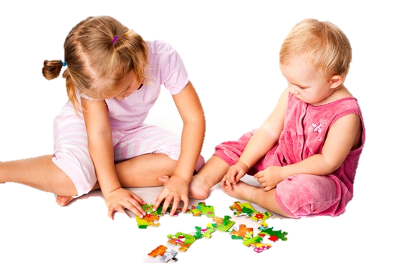
Estudio del desarrollo humano: Conceptos básicos.
Ámbitos del desarrollo
Desarrollo cognoscitivo
Los científicos del desarrollo estudian tres ámbitos principales.
El aprendizaje.
Atención
Memoria
Lenguaje
Pensamiento
Razonamiento y creatividad.
Desarrollo físico
El crecimiento del cuerpo y el cerebro.
Las capacidades sensoriales.
Las habilidades motoras y la salud.
Desarrollo psicosocial
Las emociones,
Personalidad y relaciones sociales.

Slide 7
ETAPAS DEL CICLO VITAL
La división del ciclo vital en etapas es un constructo social
Concepto o práctica que parecía natural y obvia para quienes la aprueban, pero que en realidad es una invención de una cultura o sociedad particulares.
Prenatal (concepción al nacimiento)
Adolescencia (11 a 20 años aprox.)
Infancia (nacimiento – 3 años)
Adultez temprana (20 a 40 años)
Niñez temprana (3 – 6 años)
Adultez media (40 a 65 años)
Niñez media (6 – 11 años)
Adultez tardía (65 años en adelante)

Slide 8
Teoría e investigación
En este capitulo se presenta un perspectiva general tanto de las teorías mas importantes del desarrollo humano como de los métodos de investigación usados para estudiarlo. Se exploran temas y perspectivas teóricas importantes que subyacen a buena parte de la investigación del desarrollo humano y se examina la manera como los investigadores recaban y evalúan la información. También se abordan los problemas éticos que pueden surgir en la investigación sobre seres humanos.

Slide 9
Cuestiones teóricas básicas
Teoría
Conjunto coherente de conceptos relacionados lógicamente para organizar, explicar y predecir datos.
Hipótesis
Explicaciones posibles de fenómenos mediante las cuales se predicen los resultados de una investigación.

Slide 10
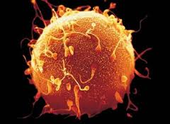
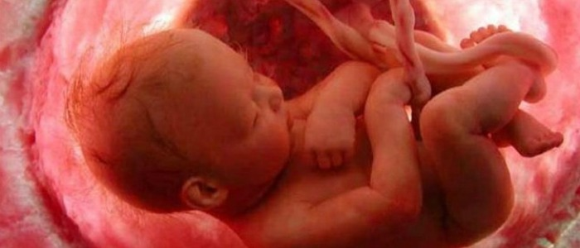
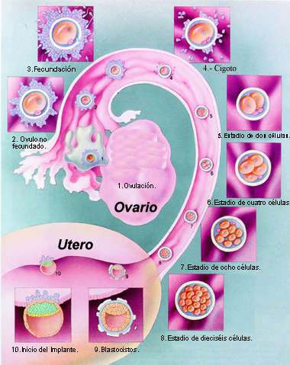
FORMACION DE UNA NUEVA VIDA
Sabias que un feto puede escuchar, memorizar todo lo que se escucha en su entorno del vientre de la madre.

Slide 11
NACIMIENTO Y DESARROLLO FÍSICO EN LOS PRIMEROS TRES AÑOS

Slide 12
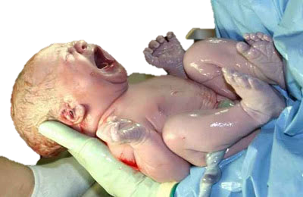
Test de APGAR
A
P
G
A
R
PARIENCIA
Una Prueba de evaluación
ULSO
Cuadro de vitalidad del bebé
ESTICULACIÓN
CTIVIDAD
Evaluación al primer y quinto min.
ESPIRACIÓN
La puntuación varía de 1 a 10

Slide 13
Test de APGAR
CATEGORIAS
EVALUACIÓN
Frecuencia Cardiaca
8 -10
Buenas Condiciones
Esfuerzo Respiratorio
4 - 6
Requiere una valoración clínica y una recuperación inmediata
Tono Muscular
Reflejo de Irritabilidad
Menor a 4
Necesita atención de emergencia con medicamentos intravenosos y respiración asistida
Coloración de Piel

Slide 14
FRECUENCIA CARDIACA
No hay latidos. | 0
Inferior a 100 latidos x min. |  | 1
Superior a 100 latidos x min. |  |  | 2
ESFUERZO RESPIRATORIO
No ha respiración. | 0
Respiraciones lentas o irregulares. |  | 1
El llanto es bueno. |  |  | 2
TONO MUSCULAR DEL BEBÉ
El tono muscular es flácido. | 0
Hay cierta flexión de las extremidades. |  | 1
Movimiento activo. |  |  | 2

Slide 15
REFELJO DE IRRITABILIDAD
No hay reflejo de irritabilidad. | 0
Hay gesticulaciones. |  | 1
Gesticulaciones o tos, estornudo o llanto. |  |  | 2
COLORACIÓN DE LA PIEL DEL BEBÉ
Coloración azul pálido. | 0
El cuerpo del bebé es rosado y sus extremidades son azules. |  | 1
Todo el cuerpo es rosado. |  |  | 2

Slide 16
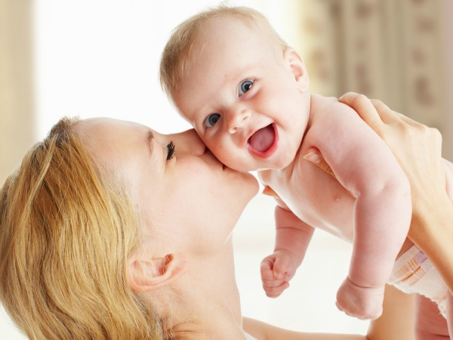
Logros del Test de APGAR
Ayuda a determinar que tipo de ayuda inmediata necesita el recién nacido para estabilizarse.
Gracia a este método, y durante los más de 50 años que se lleva realizado, se ha logrado reducir la tasa de mortalidad y la tasa de morbilidad.
El Test de APGAR es un dato vitalicio para la Salud Pública Infantil.

Slide 17
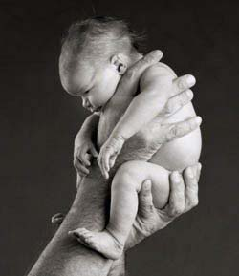
Crecimiento y Desarrollo Físico, Cognoscitivo y Psicosocial en los tres primeros años
Crecimiento: es un fenómeno biológico y dinámico que se expresa por el aumento en el numero de células (hiperplasia) y el tamaño de estas (hipertrofia) celular.
Desarrollo: es un proceso fisiológico que indica la diferenciación progresiva de órganos y tejidos con adquisición y perfeccionamiento de sus funciones (maduración, diferenciación e integración).
Recién nacido: 0 a 28 días.
Lactante menor: 29 días hasta 11 meses
Lactante mayor: 12 meses hasta 23 meses
Preescolar: 2 a 6 años + 11 meses
Escolar: 7 a 11 años + 11 meses

Slide 18
Somatometría
 | Peso | Talla | Perímetro Cefálico
Al nacer | 2500 – 3500 grs. | 50 ± 2 cm | 35 ± 2 cm
1er Trimestre | 30 gr./día (900 gr/mes) 2700 gr/T | 2,5-3cm/mes 7,5-9 cm/T | 2 cm/mes 6 cm/T
2do Trimestre | 20-25 gr/día (600-750gr/mes) 1800-2250 grs./T | 2-2,5cm/mes 6-7,5 cm/T | 1 cms/mes 3 cm/T
3er Trimestre | 15-20 gr/día (450-600gr/mes) 1350-1800 grs./T | 1,5-2cms/mes 4,5-6 cm/T | 0,5 cm/mes 1,5 cm/T
4to Trimestre | 10-15 gr./día (300-450gr/mes) 900-1350 grs./T | 1-1,5cms/mes 3-4,5 cm/T | 0,5 cm/mes 1,5 cm/T
Del Año a los 2 años | 8-10 gr./día (240-300gr/mes) 2880-3600grs/año | 1cm/mes 12 cm/año | 0,25 cm/mes 3 cm/año

Slide 19
Crecimiento y desarrollo del lactante
Edad: de 0 a 2 meses
A las 4 semanas
Prono | Piernas mas extendidas; sostiene la barbilla; gira la cabeza; levanta la cabeza momentáneamente hasta el plano del cuerpo en suspensión ventral.
Supino | Predomina la postura tónica del cuello, blando y relajado; no sostiene la cabeza.
Visual | Sigue a las personas, sigue a los objetos en movimiento.
Social | Movimientos corporales asociados a la voz de las personas con la que esta en contacto social, comienza a sonreír.

Slide 20
1. Desarrollo físico 2. Desarrollo cognitivo 3. Desarrollo emocional.
Patrones de comportamiento
Edad: de 0 a 2 meses
Periodo neonatal (4 semanas iniciales)
Prono | Yace en flexión, vuelve la cabeza de un lado a otro, no sostiene la cabeza cuando esta en suspensión ventral.
Supino | En general, en flexión y algo rígido.
Visual | Puede fijar la mirada en una cara o una luz situados en su línea de visión; movimiento ocular en ¨ojo de muñeca¨ al girar el cuerpo.
Reflejo | Respuesta de Moro activa; reflejo de marcha en posición; reflejo de prensión activo.
Social | Preferencia visual por la cara humana.

Slide 21
De 2 a los 6 meses
1. Desarrollo físico
2. Desarrollo cognitivo
3. Desarrollo emocional y comunicación.
A las 8 semanas
Prono | Levanta la cabeza un poco mas; mantiene la cabeza en el plano del cuerpo cuando esta en suspensión ventral.
Supino | Predomina la postura tónica del cuello; no sostiene la cabeza cuando se coloca en posición sedente.
Visual | Sigue los objetos en movimiento en un ángulo de 180
Social | Sonríe durante el contacto social; escucha la voz y emite sonidos de placer.

Slide 22
Crecimiento y desarrollo del lactante
A las 12 semanas
Prono | Levanta la cabeza y el tórax; Brazos extendidos, sostiene la cabeza sobre el plano del cuerpo cuando esta en suspensión ventral.
Supino | Predomina la postura tónica del cuello; estira los brazos hacia los objetos; saluda con la mano.
Sentado | La caída de la cabeza se compensa al pasar a la posición sedente; control inicial de cabeza con movimientos de balanceo; espalda redondeada.
Reflejos | Desaparece la respuesta de Moro típica; hace movimientos defensivos o reacciones selectivas de alejamiento,
Social | Mantiene contacto social; escucha música y dice: ¨aa¨, ¨gue¨

Slide 23
A las 16 semanas
Prono | Levanta la cabeza y el tórax; cabeza situada verticalmente en el eje vertical; piernas extendidas.
Supino | Predomina la postura simétrica; une las manos en la línea media; estira los brazos hacia los objetos y los agarra, llevándoselo a la boca.
Sentado | Sujeta la cabeza al pasar a la posición sedente; sostiene la cabeza, inclinada hacia delante; se sienta con apoyo completo en el tronco.
Erecto | Cuando se le sostiene en bipedestación, empuja con los pies.
Adaptación | Mira la pelota pero no intenta ir por ella.
Social | Ríe en voz alta; puede mostrar desagrado cuando se rompe contacto social; se excita a la vista del alimento.

Slide 24
DESARROLLO PSICOMOTOR
Edad: de 6 a los 12 meses
Se sienta sin apoyo (alrededor de los 7 meses).
Girar mientras esta sentado (9-10 meses)
Presión en pinza. (9meses)
Gatea y trata de levantarse (8 meses)
Caminan antes de los 12 meses.
Puede dar vueltas.
Pasa los objetos de una mano a otra.

Slide 25
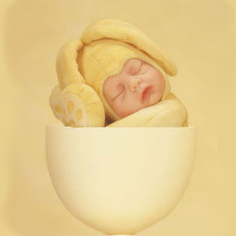
Edad: de 6 a los 12 meses
DESARROLLO COGNITIVO
DESARROLLO EMOCIONAL
Compara lo conocido con lo no conocido.
Separaciones mas difíciles.
Rabietas.
Sale del cascarón
Examinan los objetos.
Juegos complejos.
Constancia del objeto (9 meses)

Slide 26
Edad: de 6 a los 12 meses
COMUNICACIÓN
Diestro en la comunicación no verbal (7 meses).
Comparte sus emociones (9 meses).
El balbuceo progresa a silabas múltiples (8-10 meses).
Los libros de dibujos son el contexto ideal para la adquisición del lenguaje.

Slide 27
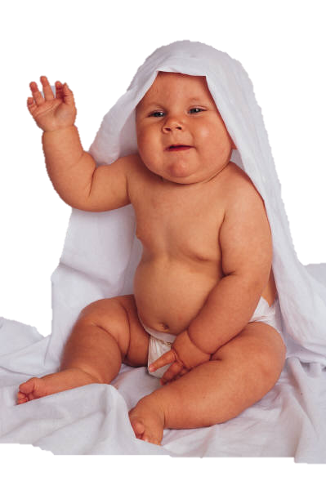
Edad: de 12 a los 18 meses
DESARROLLO PSICOMOTOR
DESARROLLO COGNITIVO
Crecimiento lento.
Crecimiento encefálico y mielinización.
Pasos inseguros.
Aumenta exploración de objetos.
Imita.
Utiliza las cosas para sus fines.

Slide 28
Edad: de 12 a los 18 meses
DESARROLLO EMOCIONAL
COMUNICACIÓN
Pueden ser irritables.
Orbitan alrededor de sus padres.
Utiliza a sus padres como una base de seguridad.
Controversia sobre la forma en que el temperamento del niño y sus experiencias previas de separación afectan a la interpretación de los resultados de la situación extraña.
El lenguaje receptivo precede del expresivo.
Señala partes de su cuerpo.
Utiliza 4 – 6 palabras (hacia los 15 meses).
La mayor parte de la comunicación sigue siendo no verbal.

Slide 29
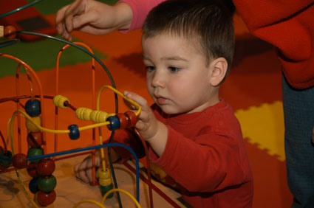
Desarrollo cognitivo
Edad: de 18 a los 24 meses
Desarrollo físico
Mejora el equilibrio y la agilidad
Aparece la capacidad de dar carrera y subir escaleras
Talla y peso aumentan a velocidad constante
Edad: de 12 a los 18 meses
Se establece firmemente la permanencia de objetos
Utiliza sus juguetes

Slide 30
Desarrollo emocional
Edad: de 12 a los 18 meses
Acercamiento paternal, aumenta el deseo de estar en brazo
Muchos niños utilizan objeto de transición
Capacidad de conciencia de uno mismo y la interiorización de los patrones de evaluación
Desarrollo linguístico
Aparición del pensamiento simbólico
Señala objetos con el dedo índice con el fin de etiquetarlos
El vocabulario se expande de 15 a 18 palabras(18m) a mas de 100 palabras a los 2 años

Slide 31
DESARROLLO PSICOSOCIAL DURANTE LOS PRIMEROS TRES AÑOS
Las reacciones emocionales se empiezan a desarrollar durante la lactancia y es un elemento básico de la personalidad.
La cultura influye en la manera de expresar las emociones.
Bases del desarrollo psicosocial
Emociones-reacciones subjetivas a la experiencia , que se asocian con cambios fisiológicos y conductuales.(Ejm: tristeza, felicidad, temor) Las primeras señales de emoción: llanto, sonrisas y risas ¿En qué momento aparecen las emociones? 1. Emociones básicas-poco después del nacimiento(llanto)

Slide 32
Autorreflexivas- como la turbación, empatía y la envidia Autoconcienciación comprensión de que la existencia y el funcionamiento propio son distintos a los de otras personas y objetos
Las dos tipos de emociones que implican el yo:
autorreflexivas (15-24 meses)
autovalorativas (para los tres años). Las emociones autorreflexivas surgen luego de que el niño desarrolla la Autoconcienciación. Es necesario que el niño comprenda que tiene una identidad diferente del resto de los demás
Autovalorativas emociones como el orgullo, la culpa que dependen de la autoconcienciación y las normas de comportamiento de la sociedad.
En las emociones autovalorativas el niño de tres años de edad tiene la capacidad de evaluar sus pensamientos, deseos y conductas. ◻ Otro concepto relacionado a las emociones es la empatía. Ésta se define como la capacidad para colocarse en el lugar de otra persona y sentir lo que esa persona siente ( surge a los dos años)

Slide 33
Egocentrismo Piaget lo describe con la incapacidad para considerar el punto de vista de otra persona
De acuerdo a Piaget la empatía puede demorarse hasta las operaciones concretas de la tercera infancia (7 a 12 años)
Es la manera biológicamente determinada, en que la persona reacciona a otras personas y situaciones. Es el cómo de la conducta, cómo lo hace. Tiene una dimensión emocional y es relativamente consistente y perdurable.
Niveles de temperamento:
Niños fáciles.
generalmente felices, ritmos biológicos regulares y disposición a aceptar las experiencias nuevas.
2. Niños difíciles.
más irritables y difíciles de complacer y más intensos en la expresión de sus emociones.
TEMPERAMENTO

Slide 34
Desarrollo de la confianza-durante la primera etapa de vida hasta los 18 meses de acuerdo a Erikson. Se desarrolla confianza con un cuidado sensible, responsivo y consistente.
Erikson consideró que la actividad alimenticia era la idónea para establecer confianza o desconfianza.
Desarrollo del apego-vínculo emocional entre el lactante y el proveedor de cuidos de acuerdo a John Bowlby.
Patrones de apego:
Apego seguro- un lactante llora o protesta cuando el proveedor principal de cuidados se aleja y busca nuevamente la atención del proveedor.
Apego evitante- el lactante rara vez llora cuando se separa del principal proveedor de cuidados y evita el contacto cuando esa persona regresa
Cuestiones del desarrollo en la lactancia
Desarrollo moral-(socialización e internalización):
Socialización-es el proceso mediante el cual los niños desarrollan hábitos,valores productivos en la sociedad.
Internalización-aceptan como propias las normas sociales.

Slide 35
Es un vinculo emocional recíproco y duradero entre el infante y su cuidador cada uno de los cuales contribuye a enriquecer la calidad de la relación.
El Apego
El niño desarrolla relaciones adecuadas con otros
Se adaptan mejor a los cuidados infantiles, sin desarrollar estrés
Desarrollan la curiosidad, competentes, empáticos, resilentes y confiados de llevarse mejor con otros.
Más capaces para la solución de conflictos.
Efectos del apego

Slide 36
PREGUNTAS Y RESPUESTAS.
¿Qué estudia los científicos del desarrollo humano?
estudian los procesos de cambio y estabilidad en todo los ámbitos del desarrollo y en todas las etapas del ciclo vital.
¿Cuáles son los ámbitos del desarrollo humano que estudian los científicos?
Desarrollo Físico
Desarrollo Cognoscitivo
Desarrollo Psicosocial
¿Qué es el Test de APGAR y qué evalua?
Es un examen clínico que se realiza al recién nacido después del parto.
El recién nacido es evaluado de acuerdo a cinco parámetros fisioanatómicos simples, que son:
Tono muscular.
Esfuerzo respiratorio.
Frecuencia cardíaca.
Reflejos.
Color de la piel

Slide 37
PREGUNTAS Y RESPUESTAS.
¿A que llamamos “mielinización”
Recubrimiento de las vías nerviosas con la sustancia grasa mielina, que acelera la comunicación entre células.
¿Cómo expresan los bebes sus necesidades y emociones a su entorno?
Mediante el llanto y los gestos.
¿Quién plantea el pensamiento simbólico?
jean Piaget
¿Mencione un ejemplo de patrón de temperamento entre “niños fáciles” y “niños difíciles”
niños fáciles – sonríe a los desconocidos.
niños difíciles – se muestra suspicaz ante los desconocidos.
¿Cómo se establece el apego?
A partir de las interacciones del bebé con la madre

Slide 38
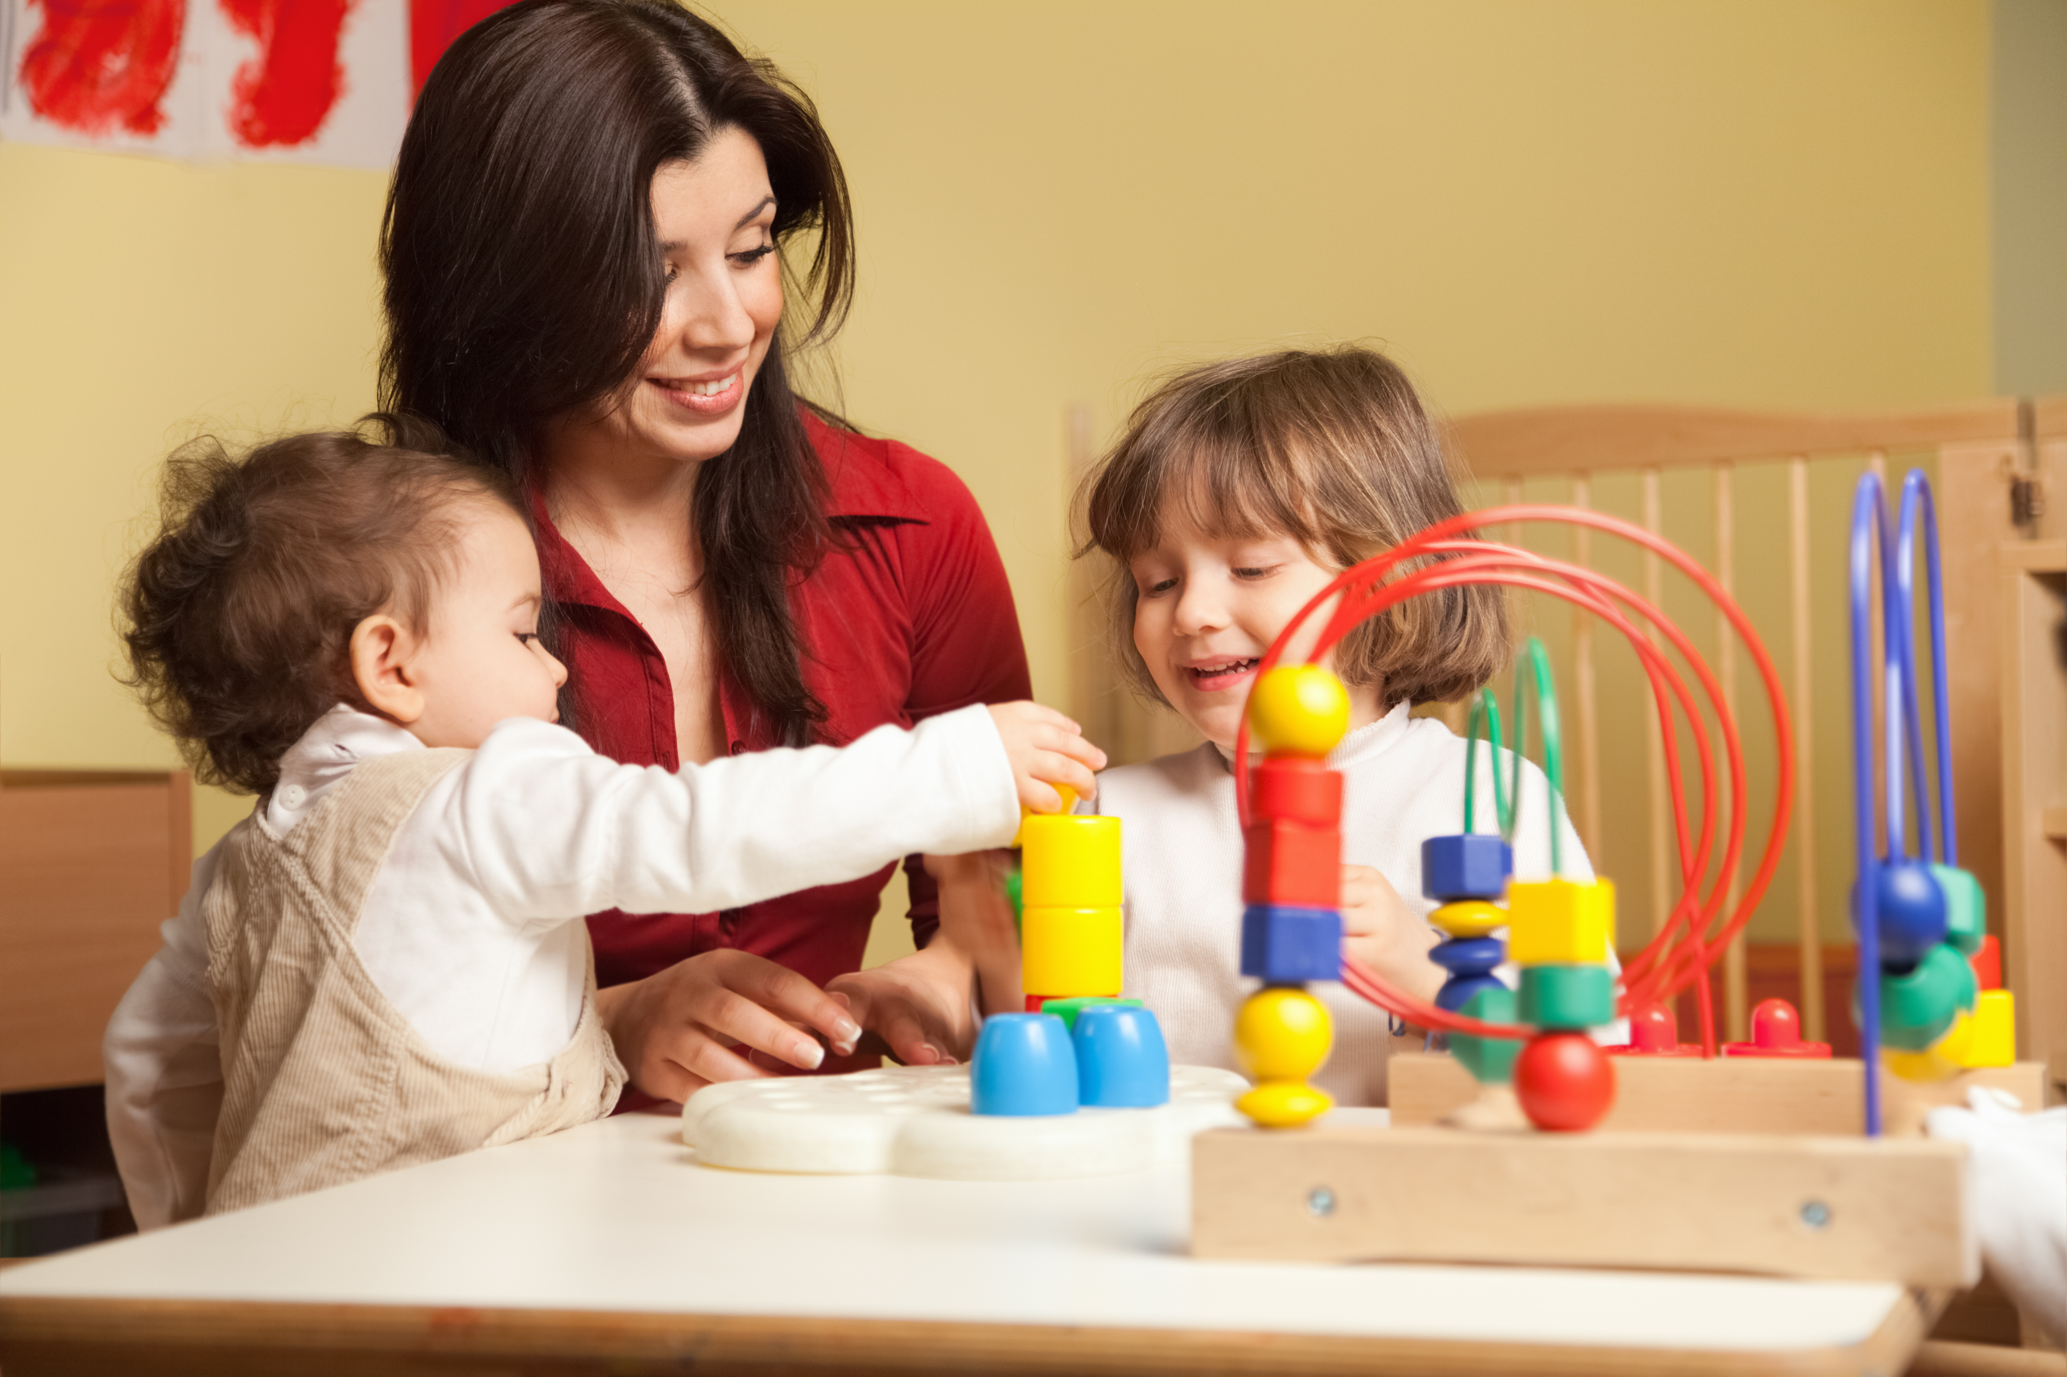
DESARROLLO FÍSICO Y COGNOSCITIVO DE LA NIÑEZ

Slide 39
Crecimiento y cambio corporal
Aproximadamente a los 3 años de edad, los pequeños comienzan a adoptar el aspecto delgado y atlético de la niñez
Se desarrollan los músculos abdominales
Su vientre se endurece
Sus piernas y brazos se alargan (cabeza aún es relativamente grande)
El desarrollo muscular y esquelético hace que los preescolares sean más fuertes
Durante la niñez temprana crecen entre:
5 – 7.5 cm (cada año)
Aumentan entre
2 – 3 kg (cada año)
La ligera ventaja de los niños en cuanto al peso y la estatura prevalece hasta el crecimiento repentino que tiene lugar en la pubertad

Slide 40
Nutrición
Los preescolares requieren menos calorías por kg de peso
La carne y los productos lácteos deben continuar en la dieta para proporcionar proteínas hierro y calcio
Estudio (dieta moderadamente baja en grasa) sin efectos negativos para el crecimiento
Obesidad en un bebé
Obesidad en la niñez temprana
Niños obesos, hijos de padres obesos, suelen convertirse en adultos obesos
La niñez temprana e intermedia es un buen momento para tratar la obesidad

Slide 41
Progresos cognitivos durante la niñez temprana
Progreso | Significado | Ejemplo
Uso de símbolos | No necesitan estar en contacto con un objeto par pensar en el – pueden imaginar que los objetos poseen propiedades diferentes a las reales | Pregunta por un elefante que vio antes Imagina que una manzana es una aspiradora
Discernimiento de las identidades | Se dan cuenta que las modificaciones superficiales no alteran la naturaleza de las cosas | Cuando una persona se disfraza de pirata, sigue siendo la misma persona
Entendimiento de Causa – Efecto | Se percatan de que los eventos tienen causas | Cuando una pelota rueda es porque alguien la aventó
Capacidad para clasificar | Organizan las personas, objetos y eventos en categorías significativas | Reconoce que personas son familiares o personas extrañas
Noción de número | Pueden contar y manejar cantidades | Comparten dulces o canicas y reparte a todos en las mismas cantidades
Empatía | Se tornan capaces de imaginar como pueden sentirse los demás | Intentan consolar a un amigo cuando está triste o frustado

Slide 42
Limitaciones del pensamiento preoperacional
Limitación | Descripción | Ejemplo
Centración | Los niños se enfocan en un aspecto de la situación y descuidan los restantes | Molesta a la hermana mayor porque le sirvieron jugo en un vaso mas grande
Razonamiento transductivo | No utilizan el razonamiento deductivo o inductivo, ven una causa donde no existe ninguna | Molesta a su hermano, el hermano se enferma, concluye que hizo enfermar a su hermano
Egocentrismo | Asumen que todos los demás piensan, perciben y sienten como ellos | Dar vuelta al libro para que su padre vea la fotografía, piensa que el padre también ve la foto
Animismo | Atribuyen vida a objetos que no la tienen | Un lápiz representa una persona
Incapacidad para diferenciar la apariencia de la realidad | Confunden lo que es real con el aspecto exterior | Confunde una esponja que parece piedra y piensa que es una piedra

Slide 43
Gramática y Sintaxis
Emplean los plurales
Pronombres posesivos
Conjugación del pasado
Las oraciones tienen 4 -5 palabras
Forman largas historias
“… y entonces, … y entonces, …”
Su habla es bastante similar a la de los adultos
Emplean conjunciones, preposiciones y artículos

Slide 44
Formación de recuerdos de la infancia
¿Puedes recordar algo que te sucedió
antes de los tres años?
Teorías
Los recuerdos son reprimidos por que son emocionalmente desconcertantes
Freud
Los recuerdos tempranos son inaccesibles, porque no están codificados
Otros
Tales eventos no son almacenados en la memoria
Amnesia Infantil
Incapacidad para recordar los
eventos tempranos
Piaget

Slide 45
Tipos de memoria en la niñez
Memoria Genérica
2 años
Produce un guion sin detalles de tiempo o lugar;
Permite al niño saber que esperar y cómo actuar
3 años
Memoria Episódica
Es el conocimiento de haber experimentado un
incidente particular que ocurrió en un
momento y lugar específico
Memoria Autobiográfica
4 años
Se refiere a los recuerdos que constituyen la vida
de una persona; no solamente los recuerdos
especiales o buenos

Slide 46
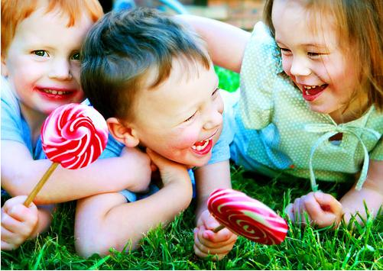
DESARROLLO PSICOSOCIAL EN LA NIÑEZ)

Slide 47
Desarrollo de la Personalidad
Erikson: Iniciativa vs. Culpa
Poder y deseo de realizar nuevas cosas.
Culpa surge ante las reglas morales y sociales que interfieren con los planes.
Virtud: Propósito: establecer y seguir metas in culpa.
Identificación
El niño(a) adopta características, creencias, actitudes, valores y comportamientos de otra persona o grupo.
Identidad de Género
Consciencia e identificación como hombres o mujeres.
Teoría Psicoanalítica (Freud)
Identificación con el padre del mismo género.
Teoría Aprendizaje Social (Bandura)
Observación e imitación de modelos.
4 pasos para imitar:
Desear ser el modelo
Creerse ser el modelo
Experimentar emociones del modelo
Actuar como el modelo

Slide 48
Identidad de Género
Desarrollo Cognoscitivo
Conservación o constancia de género: Comprensión de lo que les dicen y de que su género siempre será el mismo.
Actúan apropiadamente con lo que son.
Desde los 2 años.
Social-Cognitivo
Esquema del Género: patrón de
comportamiento organizado en base al género.
Género
Diferencias de sexo
Diferencias biológicas entre hombre y mujer.
Diferencias de género
Diferencias psicológicas o de comportamiento.
Tipificación del género
Aprendizaje de cada niño (a) que hace de su género.
Estereotipos del género
Generalizaciones excesivas de los comportamientos propios de hombres y mujeres.
Machismo y marianismo
Se observan en niños(as) desde los 3 años.
Bem: Andrógina
Equilibrio entre las características que se creen apropiadas para cada sexo por separado.
Dominante, autosuficiente, positiva (masculinos) y compasivo, caritativo y comprensivo (femeninos)

Slide 49
Conducta prosocial
Crianza
Actuar en favor de otra persona sin esperar recompensa.
2 años ya se comparten pertenencias.
Pueden emplear símbolos y simular.
Comprenden cómo puede sentirse otra persona.
Los padres tienen mucha influencia en el desarrollo de éstas conductas.
Refuerzo: Modificación de conducta.
Estímulos externos, que luego se sientan internos, como satisfacción.
Castigo ineficaz
Reprender ante la conducta negativa y no reforzar la positiva.
El castigo se convierte en el refuerzo de la conducta.
Castigo eficaz
Inmediatez
Explicación
Consistencia
Persona que castiga (cuando mejor es la relación con el adulto)
Autoritario
Permisivo
Democrático
Hay otras variables que influyen: emociones, religión, amor y madurez de los adultos.
Estilos de padres

Slide 50
DESARROLLO FÍSICO, COGNOSCITIVO Y PSICOSOCIAL DE LA ADOLESCENCIA

Slide 51
En las sociedades modernas el paso a la edad adulta es menos abrupto y menos claro, ya que reconocen la Pubertad
Proceso por el cual una persona alcanza la madurez sexual (fertilidad)
y la capacidad de reproducción
Antiguamente: Entraban a edad adulta, con la madurez física o aprendizaje profesional.
Actualidad: Toma mas tiempo y es menos precisa.
Cambios que señalan el fin de la niñez: aumento rápido de peso, estatura y madurez sexual.
Incremento agudo de la producción de hormonas sexuales.
Ovarios comienzan a producir estrógenos
Testículos incrementan la producción de andrógenos, en especial de testosterona.
DESARROLLO FÍSICO

Slide 52
Investigaciones atribuyen a los cambios hormonales la susceptibilidad emocional y el humor inestable de la adolescencia temprana.
Incremento acelerado en la estatura y el peso; precede la madurez sexual.
Dura cerca de dos años.
Tanto como varones y mujeres alcanzan virtualmente su estatura definitiva a la edad de 18 años.
DESARROLLO FÍSICO
La amplia variedad de tamaños y formas del cuerpo que pueden observarse en un grupo de adolecentes es el resultado de los cambios experimentados al comienzo de la pubertad. A diferencia de las mujeres a los hombres les gusta madurar mas temprano
DESARROLLO PSICOLÓGICO

Slide 53
Salud mental y física
Estado físico : Los jóvenes son menos activos físicamente en esta etapa. La ausencia de actividad física afecta rotundamente la salud mental y física.
Necesidades de sueño : Muchos adolecentes no duermen el tiempo suficiente, dedicándose a otras cosas y evitando dormir.
se deben evitar la “COMIDA CHATARRA”
Obesidad:
Mujeres: 2200 calorías diarias
Hombres: 2800 calorías diarias
Trastornos alimenticios:
Anorexia y Bulimia

Slide 54
A pesar de los riesgos de la adolescencia, la mayoría de los jóvenes sale de este periodo con madurez, y pensando de una manera diferente.
Aunque su pensamiento es en parte inmaduro son capaces de tener un pensamiento abstracto , emitir juicios morales, y planear el futuro de modo mas real.
INMADUREZ EN LA ADOLESCENCIA
Tendencia a discutir
Indecisión
Inaceptación de la autoridad
Hipocresía evidente
Autoconciencia
Suposición de invulnerabilidad

Slide 55
DESARROLLO FÍSICO, COGNOSCITIVO Y PSICOSOCIAL DE LA JUVENTUD

Slide 56
Es la etapa en la que el individuo se encuentra más tranquilo con respecto a lo que fue su adolescencia, aunque todavía no ha llegado al equilibrio de la adultez. El joven es capaz de orientar su vida y de ir llegando a la progresiva integración de todos los aspectos de su personalidad.
La Juventud
El joven es más reflexivo y más analítico. Es la mejor época para el aprendizaje intelectual, porque el pensamiento ha logrado frenar cada vez más los excesos de la fantasía y es capaz de dirigirse más objetivamente a la realidad. Tiene ideas e iniciativas propias, pero no deja de ser un idealista; sus ideales comienzan a clarificarse. De ahí nace el deseo de comprometerse
En el conocimiento

Slide 57
En lo Físico
Fuerza y Resistencia: el tiempo de reacción, habilidades motoras, etc.
Alcanzan su máximo nivel entre los 25 y 30 años.
Condición Fisica: Fuerza en piernas, y manos.
(20 – 30 años)
Reducen las enfermedades, discapacidades y limitaciones física.
Fertilidad.

Slide 58
Lo Moral
Los valores empiezan a tener jerarquía en la que predomina la justicia y es capaz de distinguir lo prioritario y lo urgente. Rechaza la imposición, no con agresividad sino con una sana rebeldía. Asume una conciencia propia de sus actos y les da el valor moral que les corresponde.
Su desarrollo puede desembocar en la autonomía y entonces sabrá integrar a sus convicciones personales los valores presentados por la sociedad, la religión, el grupo y el ambiente de trabajo o de estudio.

Slide 59
Vida Afectiva y Sexual
Mirando hacia atrás, un joven se ríe de sus fracasos sentimentales, porque empieza a descubrir lo que es realmente el amor. El joven varón, luego de sentirse atraído por el físico de las chicas y por las chicas que llenaban determinadas cualidades, ahora necesita amar a una sola persona con quien proyectar posteriormente una comunidad de vida.
La joven deja de soñar en su príncipe azul, para aceptar un muchacho como es, e iniciar un diálogo de amor auténtico.
El amor ya no es para él o para ella un simple pasatiempo, una necesidad social, un escape, una compensación, sino un compromiso serio y respetuoso con la persona a quien ama. Todo esto implica que el joven es ya dueño de sí, controla sus impulsos y así se desempeña oportunamente.

Slide 60
PREGUNTAS Y RESPUESTAS
¿Es lo mismo adolescencia y pubertad?
Adolescencia: transición del desarrollo entre la niñez y la adultez que implica cambios físicos, cognoscitivos y psicosociales.
Pubertad: implica cambios biológicos en la cual alcanza la madurez sexual y la capacidad para reproducirse
¿es la etapa donde son más reflexivos y analíticos?
La Juventud
Es la memoria relacionada con sucesos autobiográficos que pueden evocarse de forma explícita.
Memoria episódica

